Slide 1
Презентация к занятию по краеведению «Белевские кружева»
Выполнила: Болдырева О.А.

Slide 10
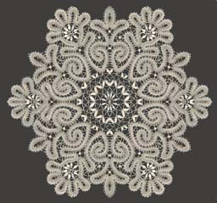
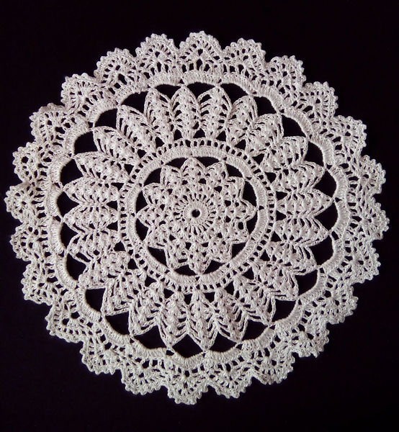
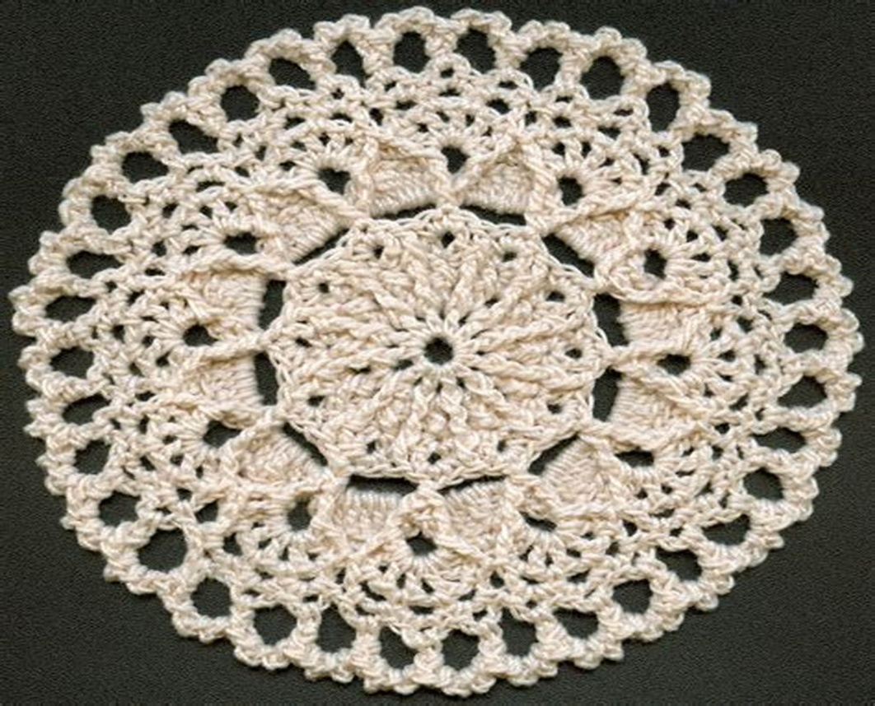

Slide 13
